Slide 1



d

Slide 2
Aula sobre Joins e seus tipos em Banco de Dados Relacional

Slide 3
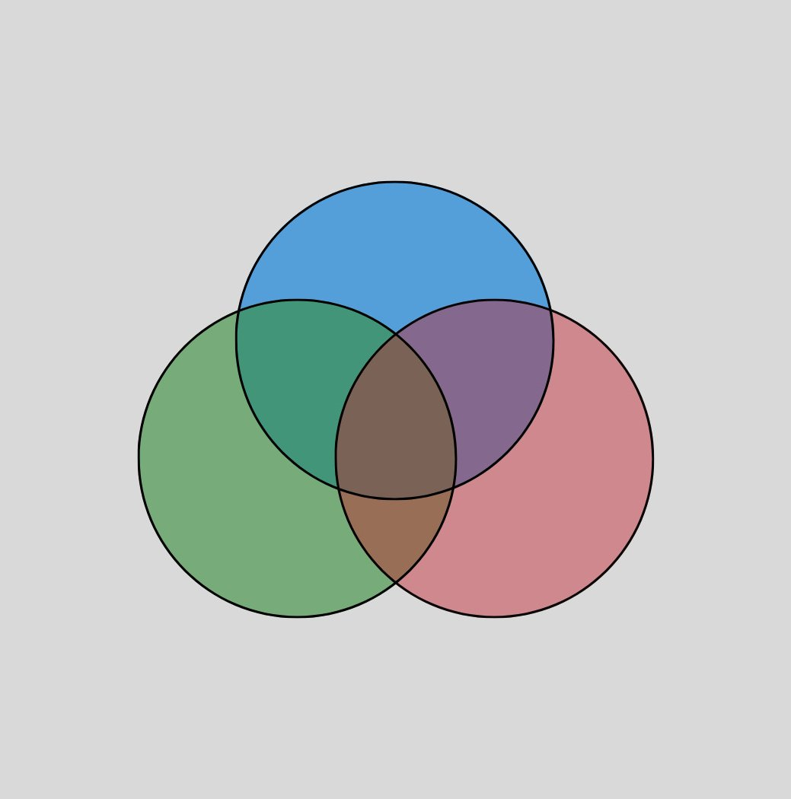
Introdução
Nesta aula, vamos explorar o conceito de Joins e os diferentes tipos de Joins em bancos de dados relacional.

Slide 4
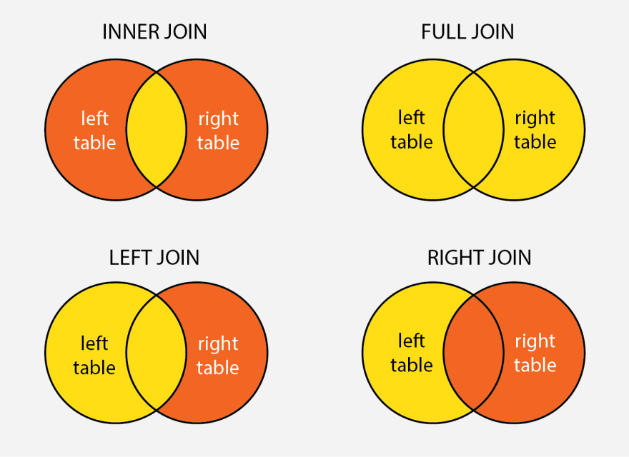

Slide 5
Conceito de Joins
Joins (junções em português) são operações em bancos de dados que combinam dados de duas ou mais tabelas com base em colunas comuns. Elas permitem recuperar informações de forma mais eficiente e completa, evitando a necessidade de escrever sub-consultas complexas.
Vantagens do uso de joins:
Melhor legibilidade: As consultas com joins são mais fáceis de ler e entender do que as que usam sub-consultas.
Melhor performance: Joins podem otimizar o desempenho das consultas, especialmente quando se trabalha com grandes conjuntos de dados.
Evitar sub-consultas complexas: Joins podem eliminar a necessidade de sub-consultas aninhadas, tornando a consulta mais simples e eficiente.

Slide 6
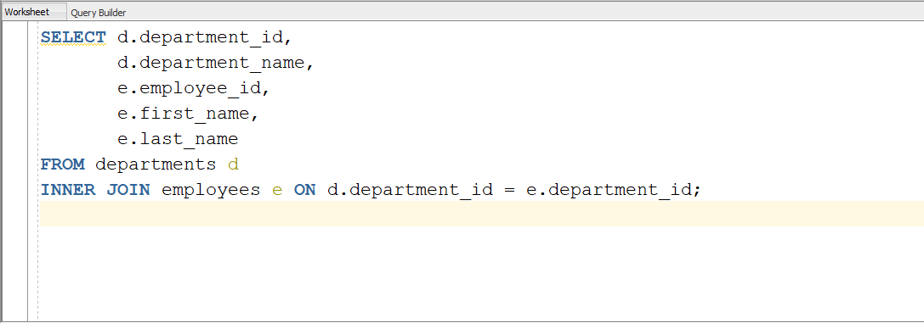
Inner Join
O Inner Join retorna apenas as linhas que têm correspondências em ambas as tabelas.

Slide 7
Inner Join
Neste exemplo, estamos selecionando os IDs e nomes dos departamentos da tabela departments e os IDs, nomes e sobrenomes dos funcionários da tabela employees. O INNER JOIN combina apenas as linhas das duas tabelas que têm valores correspondentes na coluna department_id, ou seja, apenas os registros onde o ID do departamento em ambas as tabelas são iguais.
Este tipo de consulta é comumente usados quando queremos combinar dados de duas tabelas com base em um critério de correspondência específico, e só estamos interessados nos registros que têm correspondências em ambas as tabelas.

Slide 8
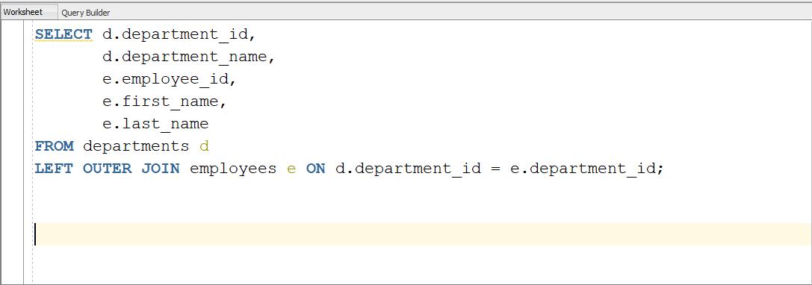
Left Outer Join
O Left Outer Join retorna todas as linhas da tabela à esquerda e as correspondências da tabela à direita, se houver.

Slide 9
Left Outer Join
Neste exemplo, estamos selecionando os IDs e nomes dos departamentos da tabela departments e os IDs, nomes e sobrenomes dos funcionários da tabela employees. O LEFT OUTER JOIN garante que todas as linhas da tabela à esquerda (no caso, departments) sejam retornadas, mesmo que não haja correspondências na tabela à direita (no caso, employees). Se não houver um funcionário correspondente para um departamento, os valores do funcionário serão nulos.
Este tipo de consulta é útil quando queremos garantir que todas as linhas de uma tabela específica sejam incluídas no resultado, independentemente da existência de correspondências em outras tabelas.

Slide 10
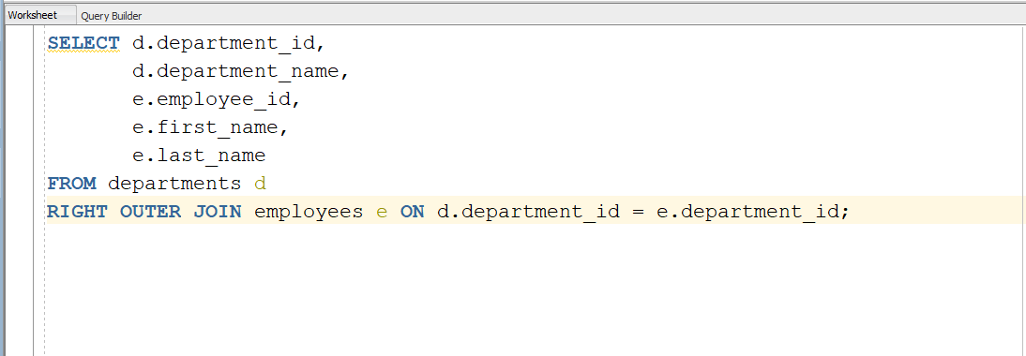
Right Outer Join
O Right Outer Join é semelhante ao Left Outer Join, mas retorna todas as linhas da tabela à direita.

Slide 11
Right Outer Join
Neste exemplo, estamos selecionando os IDs e nomes dos departamentos da tabela departments e os IDs, nomes e sobrenomes dos funcionários da tabela employees. O RIGHT OUTER JOIN garante que todas as linhas da tabela employees sejam retornadas, mesmo que não haja correspondência na tabela departments. Se não houver um departamento correspondente para um funcionário, os valores de departamento serão nulos.

Slide 12
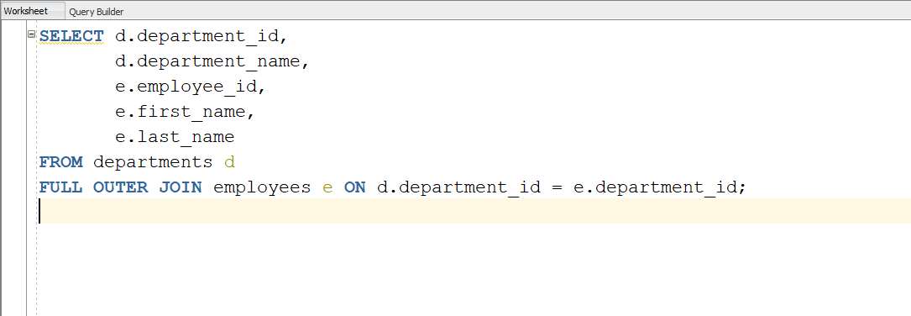
Full Outer Join
O Full Outer Join retorna todas as linhas quando há uma correspondência em uma das tabelas.

Slide 13
Full Outer Join
Neste exemplo, estamos selecionando os IDs e nomes dos departamentos da tabela departments e os IDs, nomes e sobrenomes dos funcionários da tabela employees.
O FULL OUTER JOIN garante que todas as linhas de ambas as tabelas sejam incluídas no resultado, mesmo que não haja correspondências em uma das tabelas. Se não houver um departamento correspondente para um funcionário, ou vice-versa, os valores de departamento ou funcionário serão nulos.

Slide 14
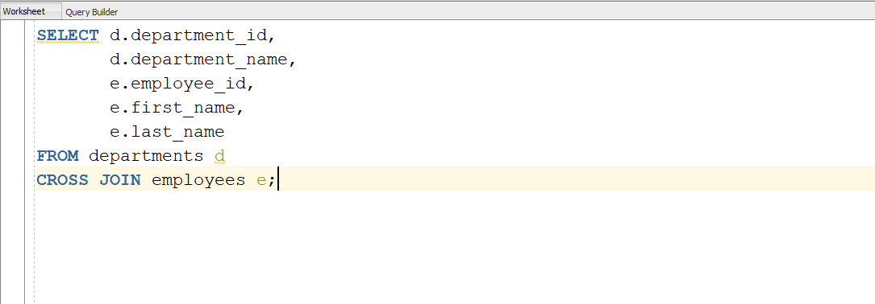
Cross Join
O Cross Join combina cada linha de uma tabela com cada linha de outra tabela.

Slide 15
Cross Join
Neste exemplo, estamos selecionando todas as combinações possíveis entre as linhas das tabelas departments e employees.
Um Cross Join combina cada linha da tabela departments com cada linha da tabela employees, resultando em um conjunto de dados onde cada linha da tabela departments está emparelhada com cada linha da tabela employees.
É importante observar que Cross Joins podem produzir um grande número de resultados, especialmente se as tabelas tiverem um grande número de linhas. Portanto, eles devem ser usados com cautela para evitar resultados inesperadamente grandes. Geralmente, são usados em casos específicos onde essa combinação explícita de todas as linhas é necessária.

Slide 16
Conclusão
Espero que esta aula tenha fornecido uma compreensão dos Joins e seus tipos em bancos de dados relacionais. Lembre-se de praticar esses conceitos e explorar mais sobre o assunto para aprofundar seu conhecimento.
Duvidas?

Slide 17
Exercícios Práticos

